Slide 1
A Família 400 Erros
Split 4: Caio Prado Nascimento de Souza, Eduardo Luiz Zanotto e Vinicius Costa Marques

Slide 2
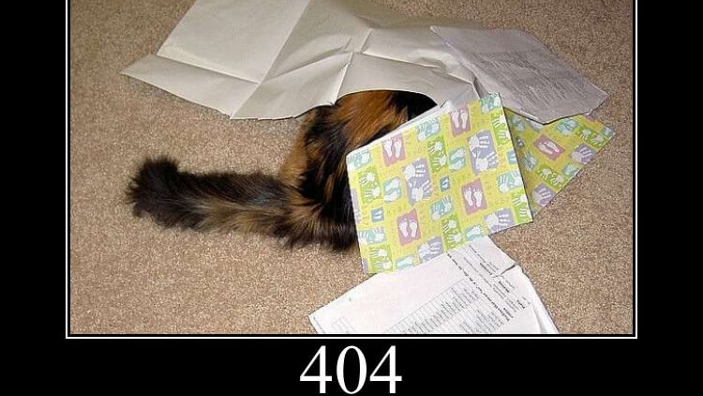
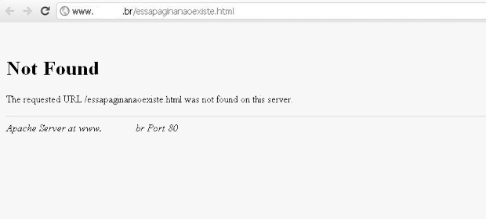
Erros
404 à 412
404 - Not Found
405 - Method Not Allowed
406 - Not acceptable
407 - Proxy Authentication Required
408 - Request Timeout
409 - Conflict
410 - Gone
411 - Length Required
412 - Precondition Failed

Slide 3
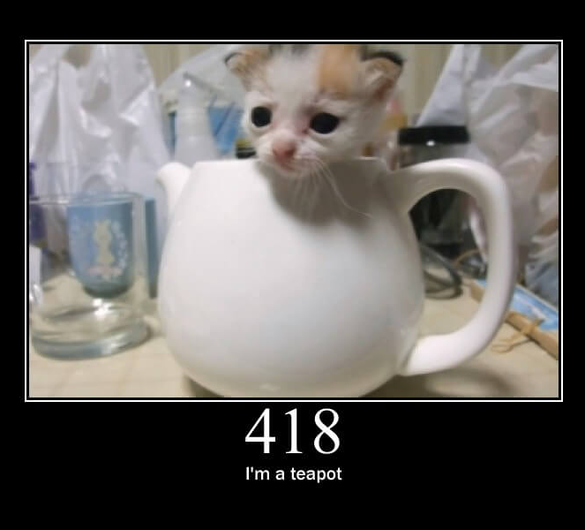
Erros 413 à 424
413 – Payload (cargo de dados), muito grande.
414 – O URL fornecido é grande de mais para o servidor
415 – Mídia não suportada
416 – Um trecho do cabeçalho não esta corretamente feito
417 – Problemas no cabeçalho da pagina
418 – ☕ (I’m a Teapot) Erro que nunca normalmente deve aparecer
421 – Entrou em um servidor “perdido”
422 – Erros de Semântica
423 – O site está “fechado”
424 – Falha de dependência

Slide 4
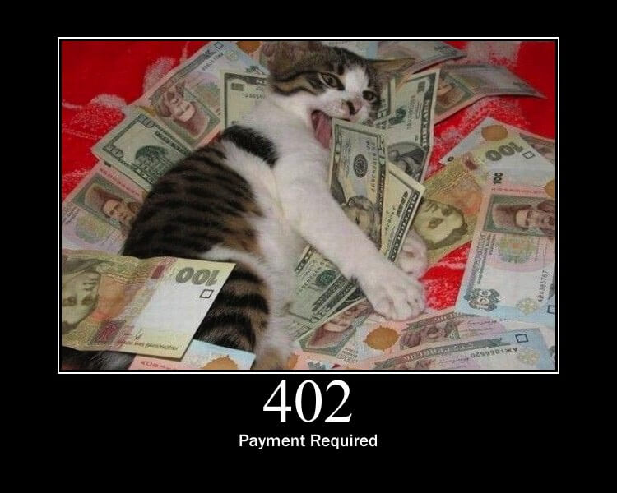

Erros 40 à 403 / 426 à 451
400 - Bad request.
401 - Unauthorized .
402 - Payment required.
403 - Forbidden.
426 - Upgrade required.
428 - Precondition required.
429 - Too many requests.
431 - Request header fields too large.
451 - Unavailable for legal reasons.

